Slide 1
Планирование образовательной деятельности в соответствии с ФГОС дошкольного образования
Ярусова Е.А., ст.воспитатель высшей кв. категории МАДОУ№131

Slide 2
Современные требования к планированию образовательной деятельности в соответствии с ФГОС дошкольного образования
Образовательный процесс ДОУ – это системный, целостный, развивающийся во времени и в рамках определенной системы, целенаправленный процесс взаимодействия взрослых и детей, носящий личностно-ориентированный характер, направленный на достижение социально-значимых результатов, призванный привести к преобразованию личностных свойств и качеств воспитанников. Образовательный процесс обеспечивает каждой отдельной личности возможность
удовлетворять свои потребности в развитии,
развивать свои потенциальные способности,
сохранить свою индивидуальность, самореализоваться.

Slide 3
Образовательный процесс ДО
Образовательный процесс обеспечивает каждой отдельной личности возможность удовлетворять свои потребности в развитии, развивать свои потенциальные способности, сохранить свою индивидуальность

Slide 4
Две основные формы планирования:
годовой и календарный план
Модульное планирование учитывает особенности работы современного дошкольного учреждения и состоит из трех взаимосвязанных разделов:
перспективно-календарное планирование;
осуществление преемственности между ДОО и школой;
связь со специалистами дошкольного образования и общественными организациями.

Slide 5
Современные требования к планированию образовательной деятельности в соответствии с ФГОС дошкольного образования БЛОЧНО-ТЕМАТИЧЕСКОЕ ПЛАНИРОВАНИЕ

Slide 6
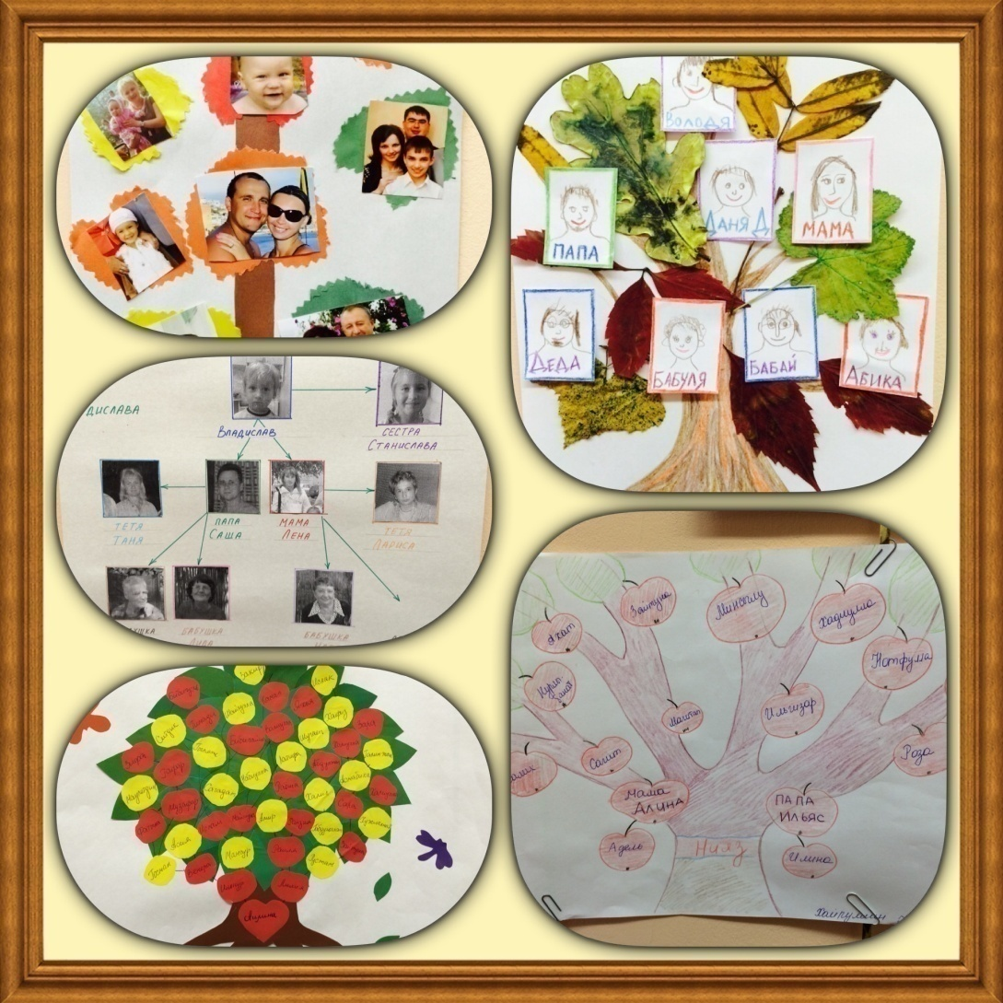
ИТОГ ПРОЕКТА

Slide 7
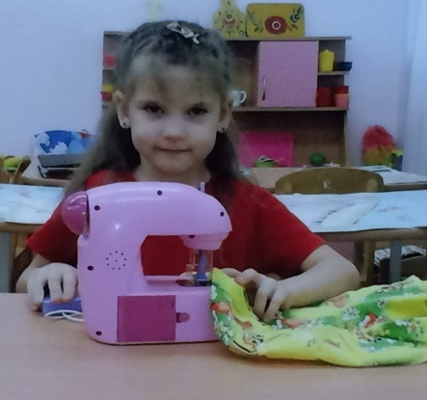
ИТОГ ПРОЕКТА

Slide 8
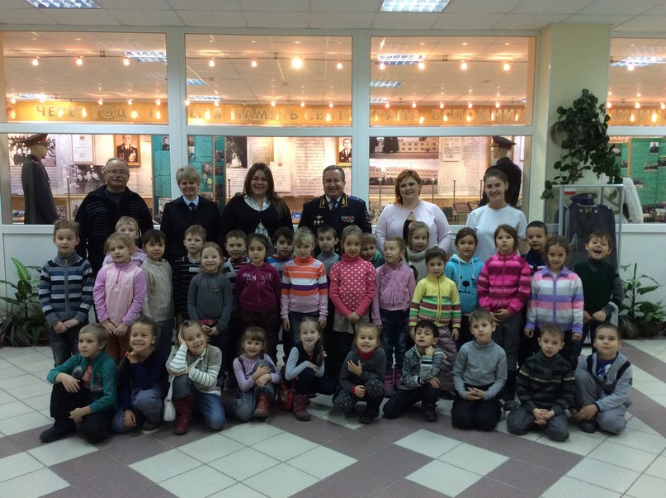
ИТОГ ПРОЕКТА

Slide 9
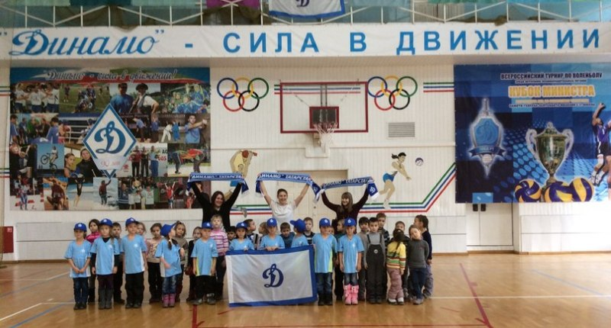
ИТОГ ПРОЕКТА

Slide 10
КАЛЕНДАРНОЕ ПЛАНИРОВАНИЕ

Slide 11
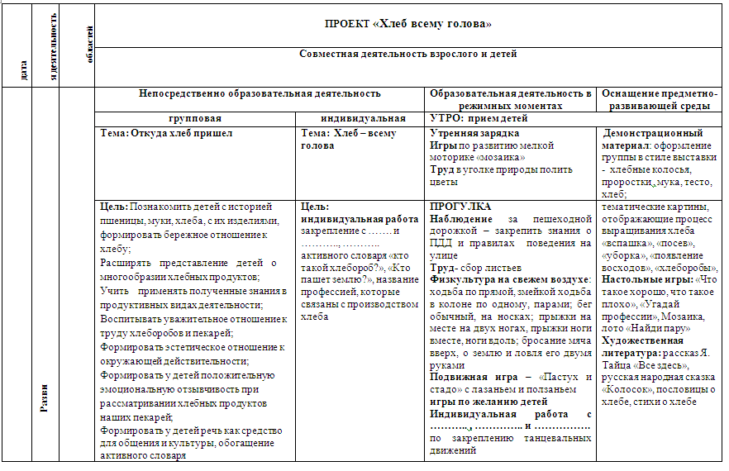

Slide 12
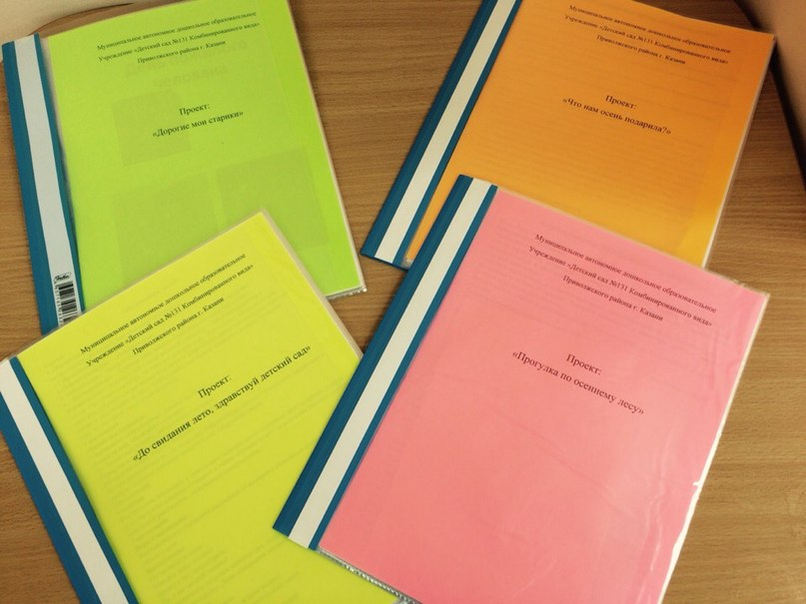
ПРОЕКТНЫЕ ПАПКИ

